Slide 1
Notes:
各位老師午安，今天是要來跟大家介紹一個由楊傳凱老師指導的網站平台，是由 (四人名子) 一起開發完成

Slide 2
動機影片
Notes:
(1:40)說法:首先讓我們來看一下我們這個網站的製作動機(接著直接播影片)

Slide 3
問題
怎麼辦
不知道該如何在網路上表達旋律
好難用
一般音樂編輯軟體介面複雜
好麻煩
下載安裝手續繁瑣
Notes:
(接著影片說) 怎麼辦~ 一般人不知如何向他人簡單的表達自己的曲子
而一般的傳統編曲軟體oveture操作複雜，安裝手續繁瑣 ，無法輕鬆快速的把自己的曲子分享給別人

Slide 4
隨點隨播的播放器
一目了然的介面
輕鬆免安裝的系統
Notes:
而他們需要的就是一個可以讓他們(跑效果動畫)
[像YOUTUBE一樣隨點隨波的播放器、跟小畫家一樣一目了然的介面、和FACEBOOK的遊戲一樣輕鬆免安裝]
這就是我們為什麼要開發這個網站，讓大家達到輕鬆分享的功能
講一個出現一個 搭配圖(程式的圖) 讓PPT不會那麼的空虛

Slide 5
系統架構
Notes:
(3:30)在介紹主程式之前，先來跟大家說一下我們程式的基本架構，讓大家理解我們的系統究竟是如何開發的!!
<<
包含系統的架構以及開發工具的選擇，基本功能放在實機操作介紹
(要設計系統的架構圖、網站地圖架構、DFD或資料庫相關)>>

Slide 6
開發環境
開發工具:
Adobe Flash CS3 Professional
Adobe Dreamweaver CS3
開發環境:
具有支援PHP、AMFPHP架構的
Web Server且必須具備MySQL Server功能
Notes:
而為了達到跟Facebook跟youtube一樣輕鬆免安裝就可以執行的效果 ， 我們考慮了sliverlight跟flash
，flash發展歷史悠久且容易使用，所以我們使用flash來當我們主程式的開發工具
當初會選用FLASH的原因也是因為在FACEBOOK以及YOUTUBE都是以FLASH來呈現他們的功能，以達到輕鬆免安裝的目的
而會選擇Dreamweaver也是因為他與PHP的整合能力相當高 且可與flash搭配
而我們的網頁是用php所開發
至於Flash跟PHP之間該怎麼溝通，請各位看下一張圖
簡介我們使用到的工具 以及使用到這些工具的原因
Flash 聲光效果
DW 網頁設計
PHP AMFPHP MySQL的具體原因

Slide 7




系統架構
Notes:
動畫效果: 一開始PHP 之後資料庫 然後FLASH 最後AMFPHP
在網站方面使用PHP，除了要藉由PHP與MYSQL資料庫做溝通之外，主要還是為了讓網站與使用者有所互動
而用flash撰寫的主程式，在編輯之後必須要將音符資料存入資料庫供後續的存取及使用，但flash無法對PHP直接進行溝通，所以無法存取資料庫裡面的東西，這時候就是需要Flash Remoting的技術來搭起彼此之間的橋梁，那座橋就是AMFPHP
講述這個架構的形成原因以及各軟體主要的功能
原因:為了達到我們軟體的功能 所以形成這個架構..BALA BA

Slide 8
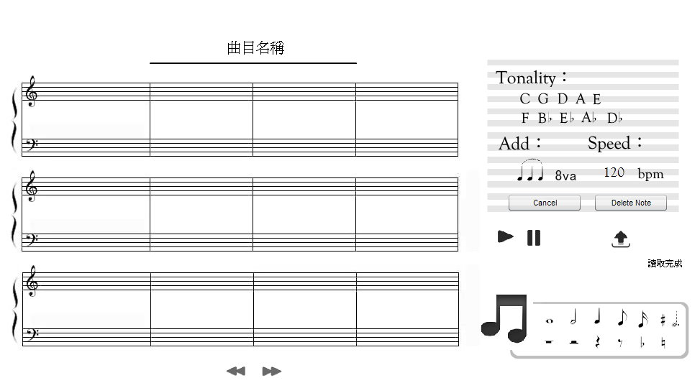
撥放器主程式
Notes:
畫面上看到的就是我們用flash所做的的主程式介面，而這些乍看簡單的介面及功能，在撰寫過程中才發現有些難以解決的問題
首先我們先利用Flash軟體以及繪圖軟體編製我們的譜面，構築我們音樂譜面所需要的元件以及程式
(粗略細數那些元件)

Slide 9
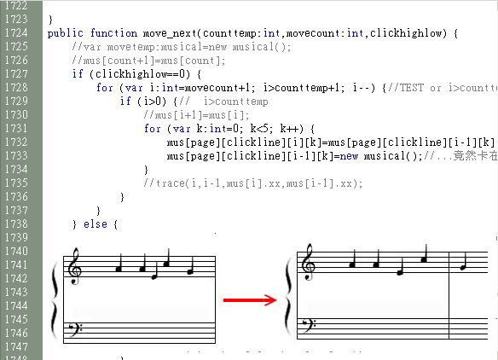
主程式遇到的困難
音符的搬移
依序播放音符
升降記號、高八度線、圓滑線的使用
程式架構的龐大
Notes:
在最基本的音符操作中，我們要考慮到的是音符的搬移
放下音符要判斷音符是否插入在哪些音符之間，判斷是否為和弦，想出一個適當的判斷模式
接著我們放完音符之後，我們的主程式必須要將音符的資料依序撥放出來，而每個音符都有它不同的速度與拍子，甚至是升降記號等
程式必須根據這些資料而撥出適當的聲音
這些簡單的功能其實寫起來並沒有那麼簡單，由於當初並沒有導入物件導向概念的情況下，程式越來越龐大且維護困難
我們則是到後期才慢慢倒入物件導向的觀念，讓程式變得更好

Slide 10
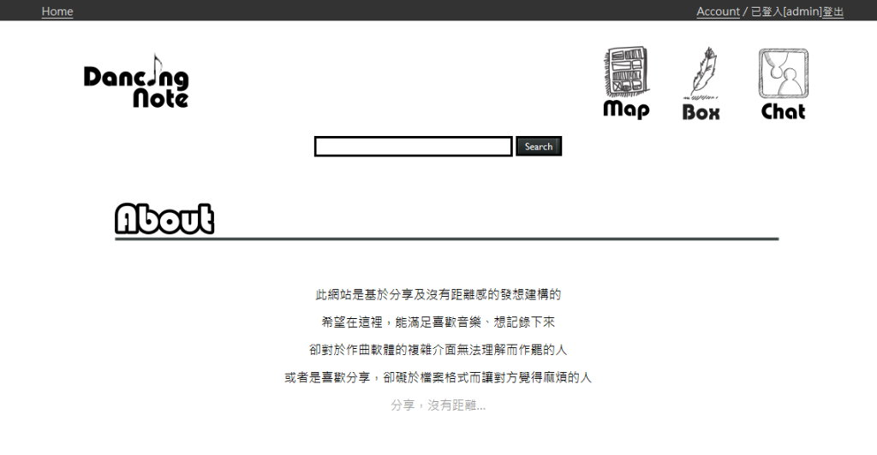
網站分享平台
Notes:
講完主程式的設計模式後，講述我們網站的設計理念(簡約設計風格)
以及提供交換分享的平台

Slide 11
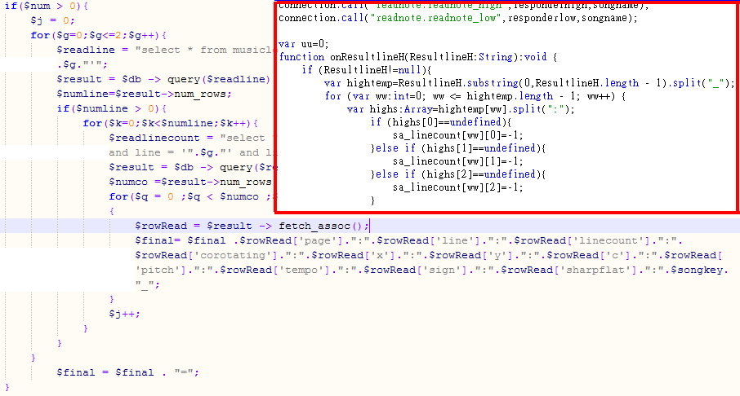
網站分享平台所遇到的困難
PHP、AMFPHP、Flash之間的溝通
存檔、讀檔
MySQL資料庫資料與Flash內資料的轉換
Notes:
因為要讓主播放程式在網站分享平台使用，所以必須讓flash與網站平台溝通，而網站是由php所撰寫..
而flash又必須透過amfphp才能與與php網站進行聯繫
2.在我們能進行Flash PHP MySQL的溝通後，我們才能進行存讀檔的工作，而且我們又必須將大量的樂譜資料轉換成MySQL能接受的格式
除此之外也有高八度線 等等符號的資料存放

Slide 12
系統實機操作
Notes:
(3:30)實機操作(含網頁及主程式)
網頁→主程式實機→DEMO曲目
在實機的最後要直接從WEB端播唱一首歌

Slide 13
如果有琴色和鳴
Notes:
(0:40)網站DEMO結束之後銜接
[介紹完網站之後，相信大家對我們琴瑟和鳴的網站有更深入的了解，那現在就讓我們來看一下一開始的三位同學如果他們使用了琴瑟和鳴，是否可以解決他們的問題呢？]
(1:22)結尾影片

Slide 14
結論
Notes:
(0:40)結論包含未來展望
[看完以上影片可以明顯的感覺到，三位同學的問題已經透過琴瑟和鳴得到充分的解答了。
究竟他們共同創作了甚麼樣的曲目呢？讓我們來聽聽看。
琴瑟和鳴的存在可以免去一般人在網路上關於時間以及空間的因素障礙，即使不在一起且沒有軟體輔助下的兩人，也可以很快的一同創作曲子，
將他分享在一起。
而琴瑟和鳴的目標就是讓越來越多人可以分享自己的創作的曲目，可以造成共同使用及共同創造的效應，甚至以後唱片公司還可以來琴瑟和鳴發掘未來的作曲新星
這就是我們琴瑟合鳴的目標：簡單創作、快速分享、樂趣無窮!!!!!
]
以口號為結尾

